Slide 1
STM32定时器详解

Slide 2
内容介绍
代码分析

Slide 3
简要介绍
STM32F407xx系列定时器资源
STM32F407xx系列有：
2个高级控制定时器
10个通用定时器
2个基本定时器
2个看门狗定时器。

Slide 4
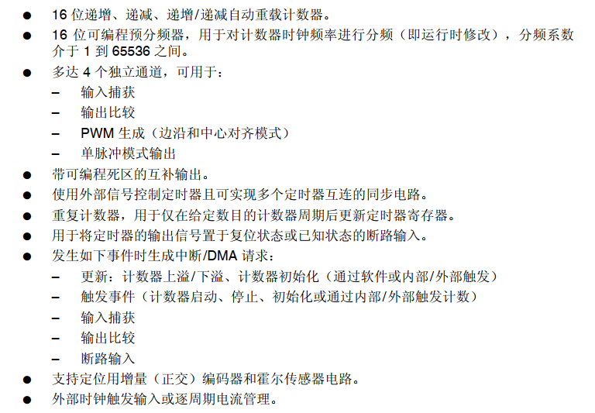

Slide 5
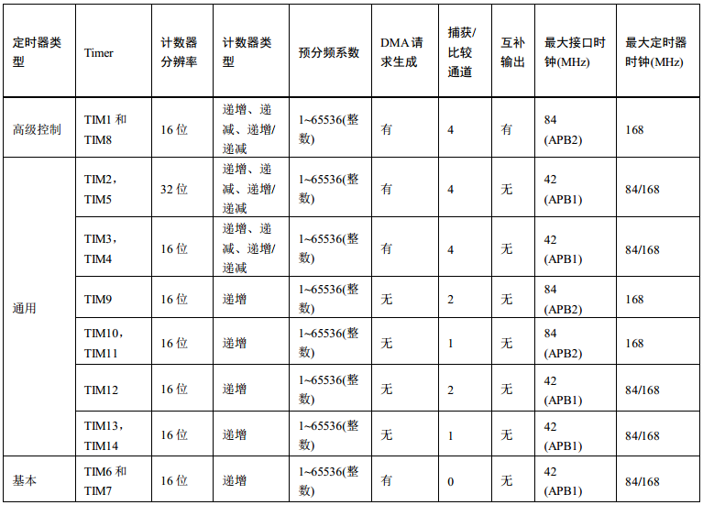

Slide 6
代码分析
基础定时器
实验一、《TIM—基本定时器定时》
高级定时器
实验二、《TIM—高级定时器互补输出》
实验三、《TIM—高级定时器PWM输入捕获》
实验四、《TIM—高级定时器输出比较》

Slide 7
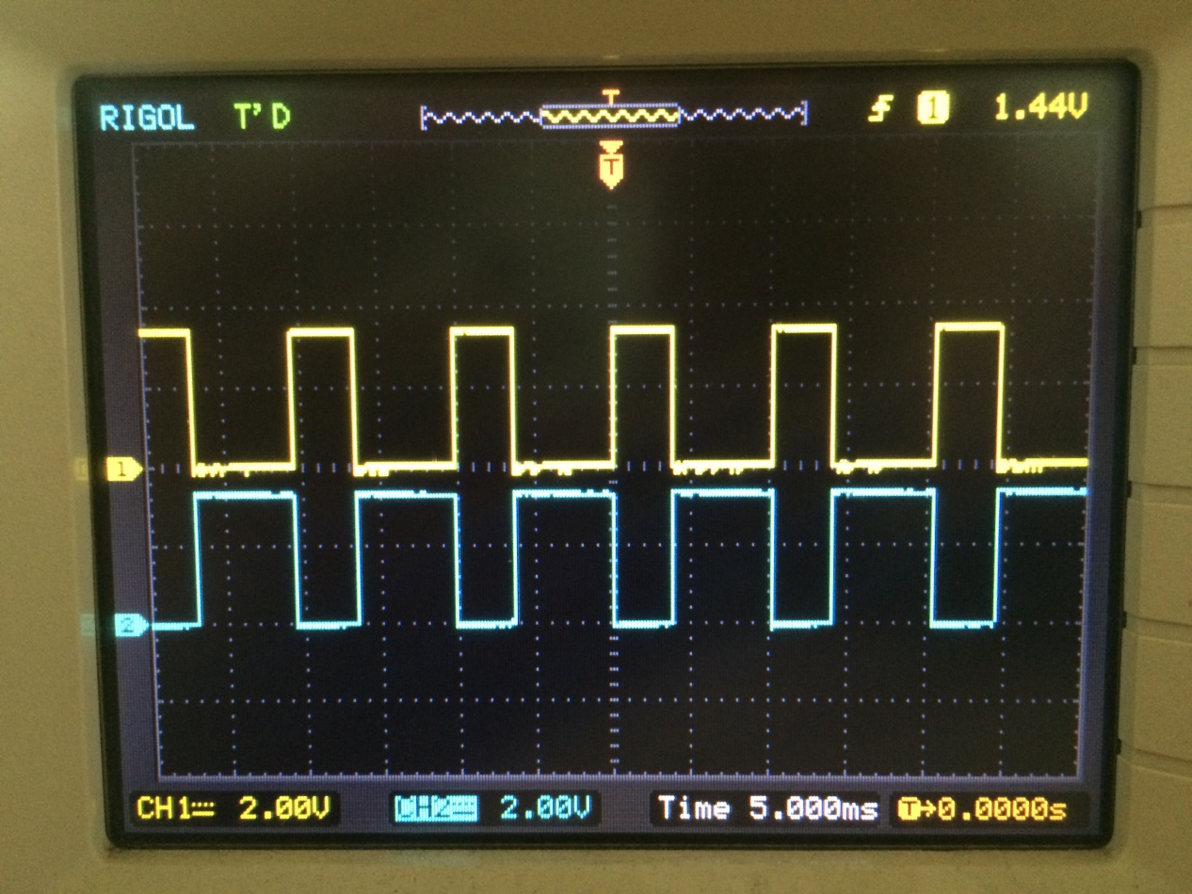
实验二现象

Slide 8
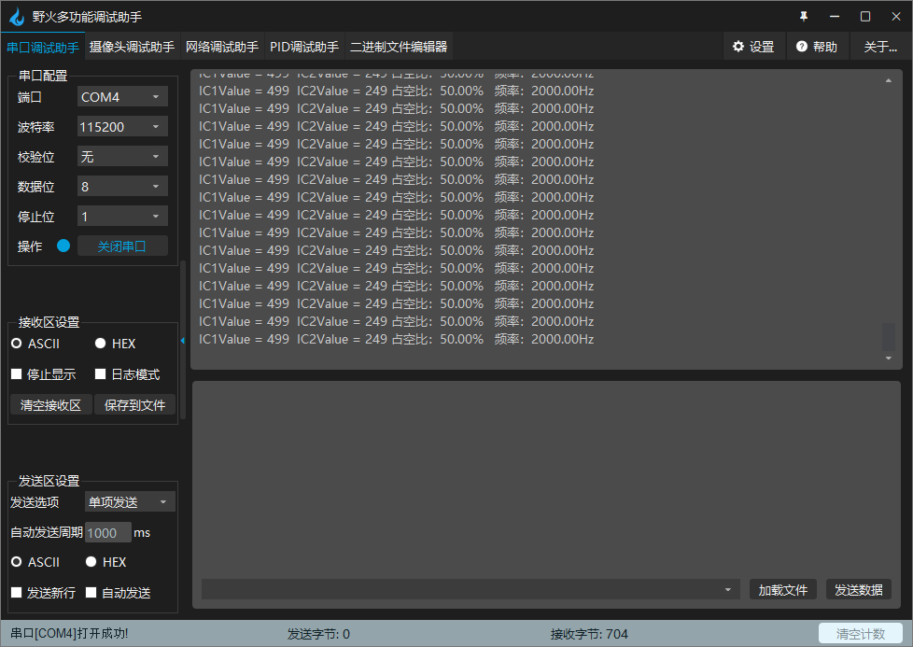
实现三现象

Slide 9
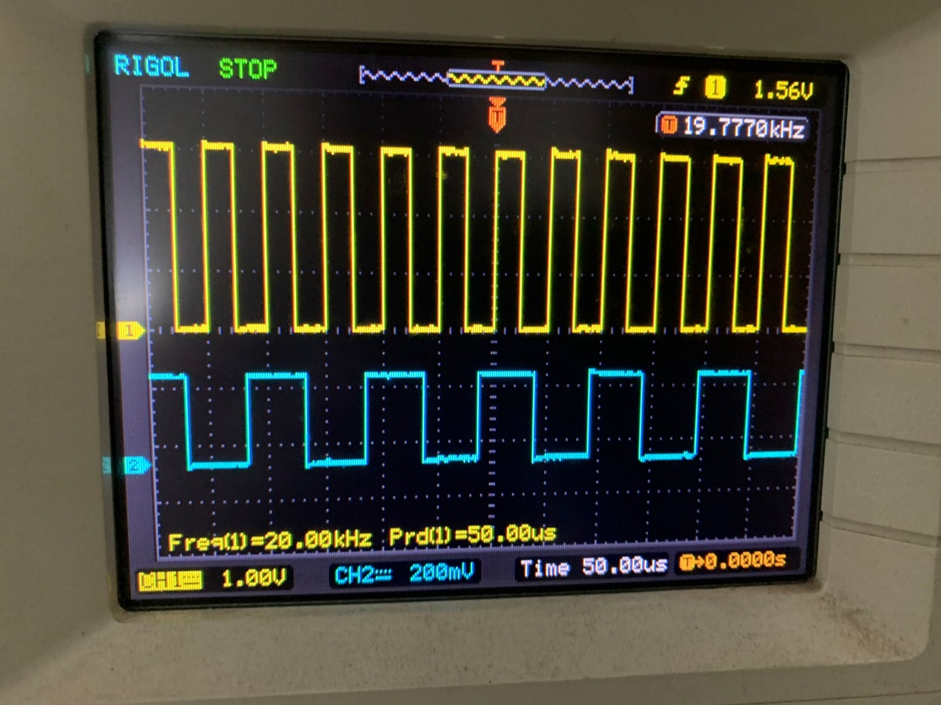
实现四现象

Slide 10

谢谢
公众号
淘宝店铺

